Slide 1
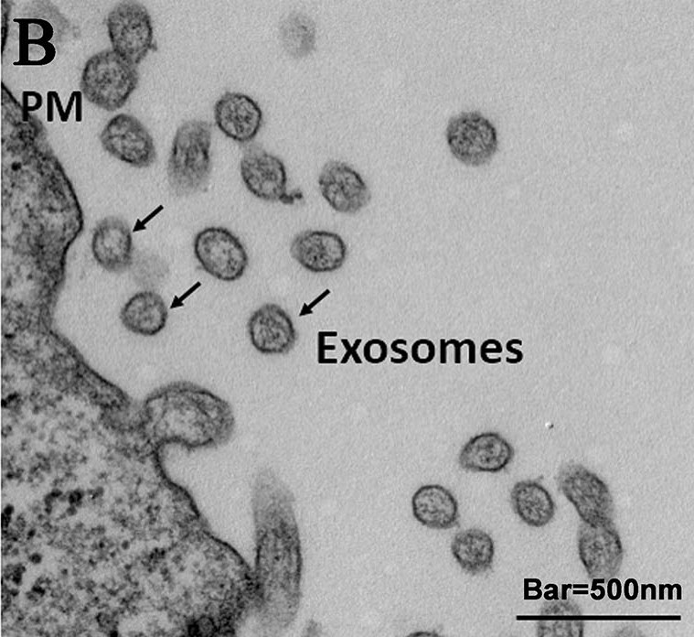
Introduction simplifiée aux Exosomes
Dr. Christophe QUENTIN
29 Aout 2024

Slide 2
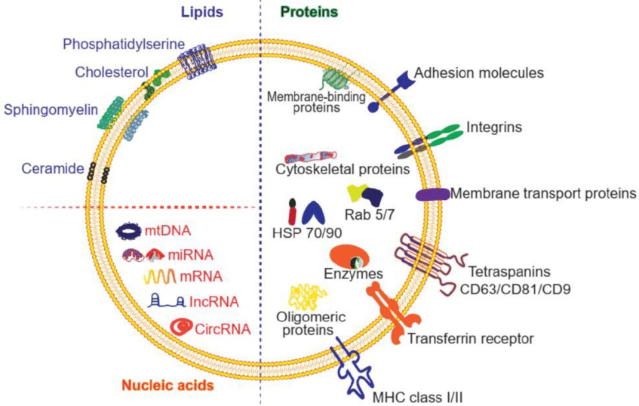
Que sont les exosomes ?
petites vésicules extracellulaires d’un diamètre de 30-150 nm
Secretés par différents types de cellules

Slide 3
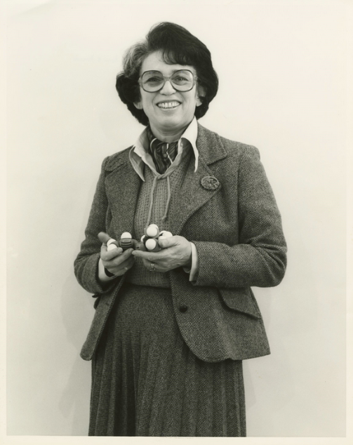
Histoire de la découverte des Exosomes
Identifié dans les années 1980 par le dr Rose Johnstone qui étudiait ZZZZZZ
Interprété initiallement comme étant des déchets cellulaires

Slide 4
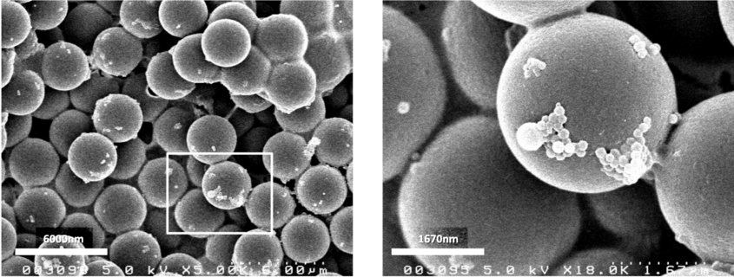
Ordres de grandeurs

Slide 5
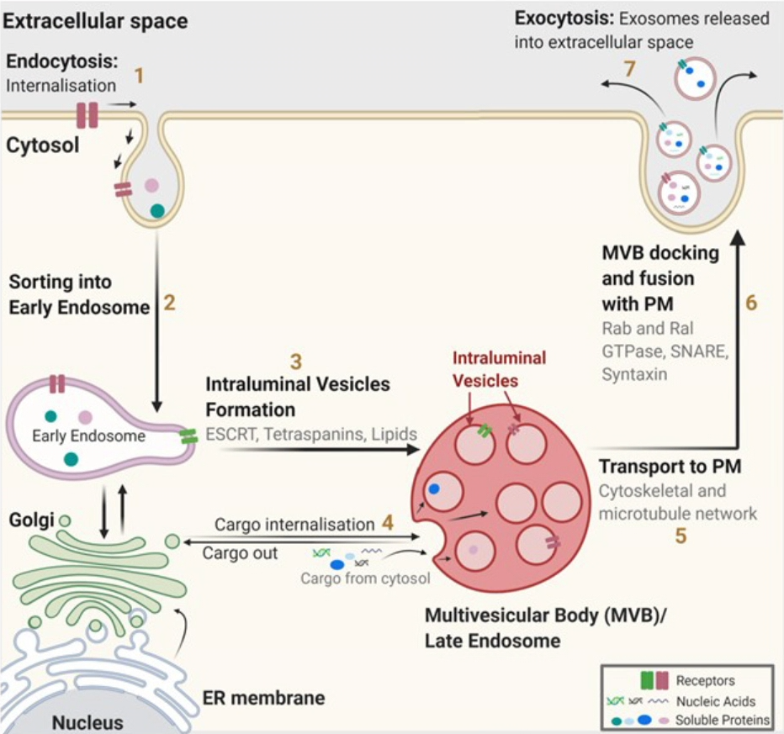
Formation et relargage des exosomes
Provenance de la voie endocytaire
Echanges moléculaires avec l’ appareil de Golgi
Formation de corps multivésiculaires renfermant des vesicules intraluminales
Fusion avec la membrane plasmique et libération des exosomes

Slide 6
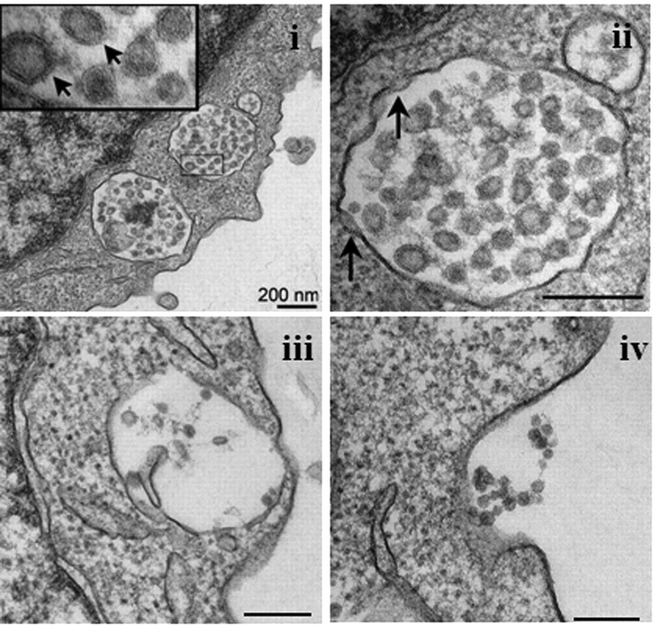
Corps multivésiculaires en microscopie électronique

Slide 7
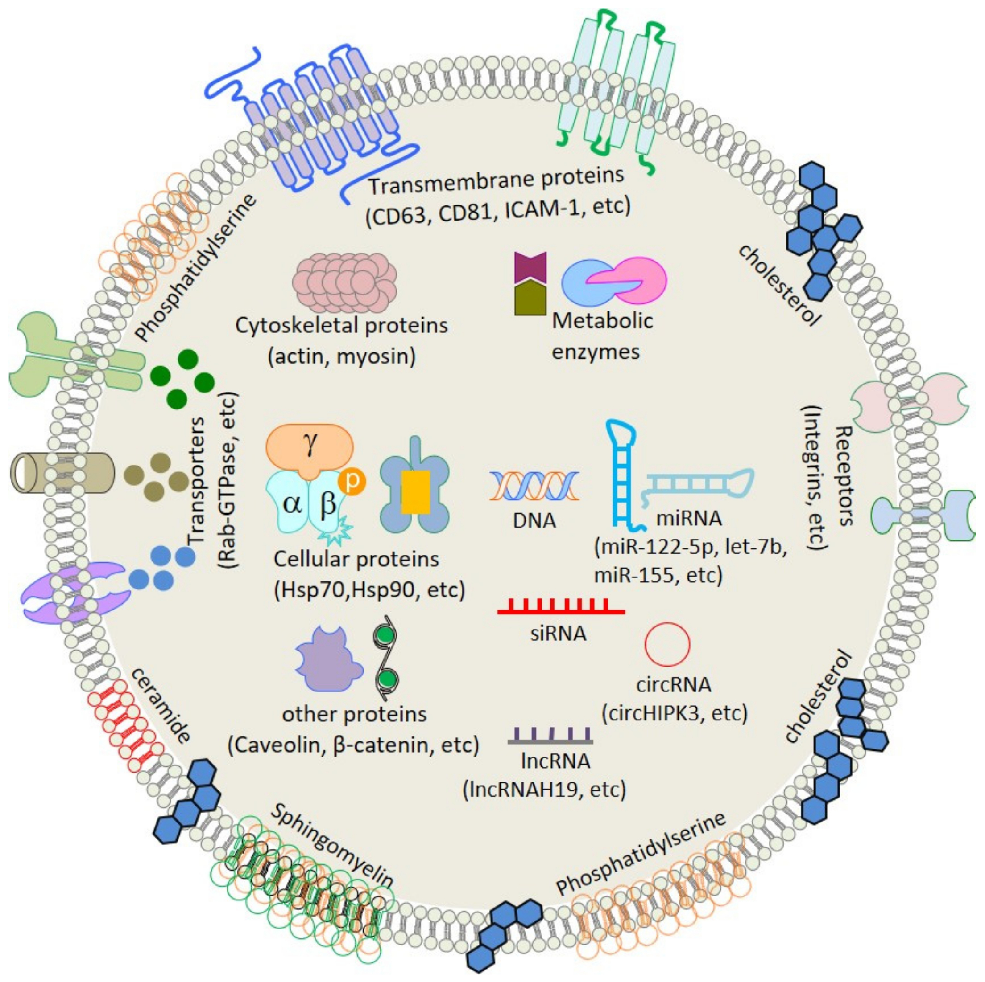
Diversité de composition des exosomes

Slide 8
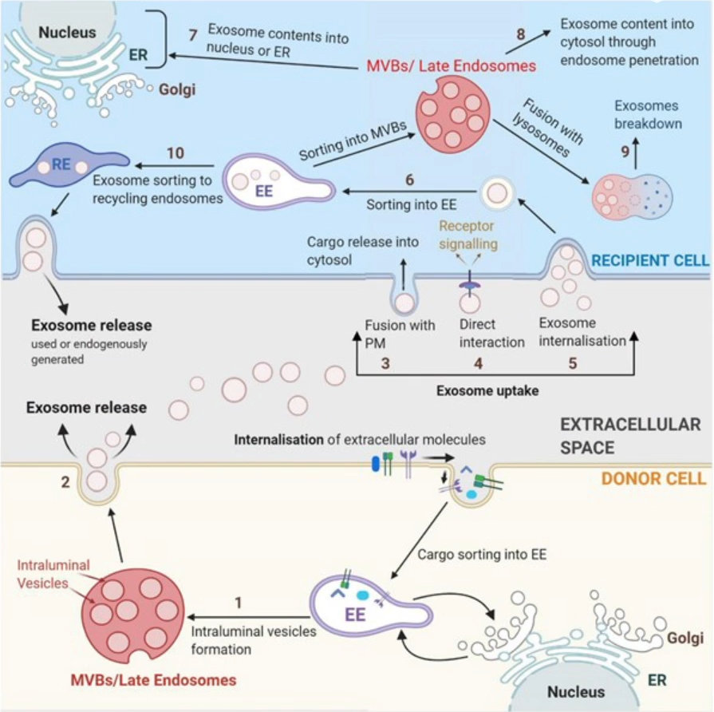
Dialogue cellulaire

Slide 9
Fonctions des Exosomes
Communication Intercellulaire: Transfert de protéines and de différents types d’ ARN
Réponse Immunitaire: Role dans la modulation et la présentation d’ antigènes
Impliqué dans le processus d’ évolution des cancers, les maladies neuro-dégénératives , les infections virales

Slide 10
Role of Exosomes in Health and Disease
Cancer: Tumor growth, metastasis, therapy resistance
Neurodegenerative Diseases: Alzheimer's, Parkinson's
Cardiovascular Diseases: Atherosclerosis, myocardial infarction

Slide 11
Diagnostic and Therapeutic Applications
Biomarkers: Early disease detection
Drug Delivery: Targeted delivery of bioactive molecules
Therapeutic Agents: Regenerative medicine, RNA-based therapies

Slide 12
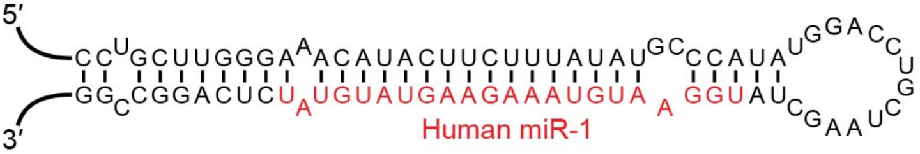
Comment agissent les les exosomes : les micro ARN
Les micro ARN sont des régulateurs post-transcriptionnels capables d’extinction de l’expression d’un gène ; leur appariement à un ARN messager (ARNm) cible peut conduire à l'inhibition de sa traduction ou à sa dégradation, selon le degré de complémentarité entre la séquence du miARN et celle de son ARNm cible. Rôle dans l’ embryogénèse et le développement de tumeurs.

Slide 13
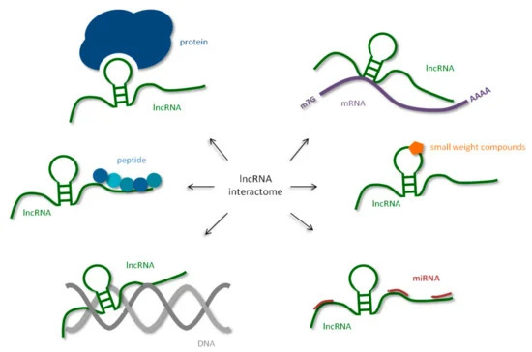
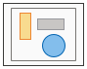
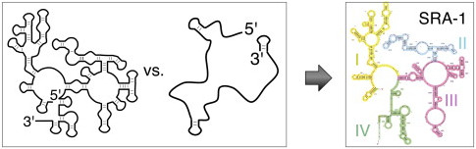
Comment agissent les les exosomes : RNA longs non codants : lncRNA

Slide 14
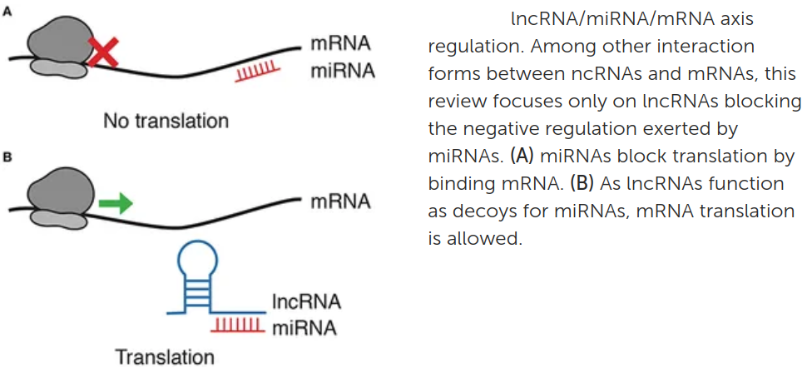
Interactions ARN longs non codant sur la régulation de la traduction,

Slide 15
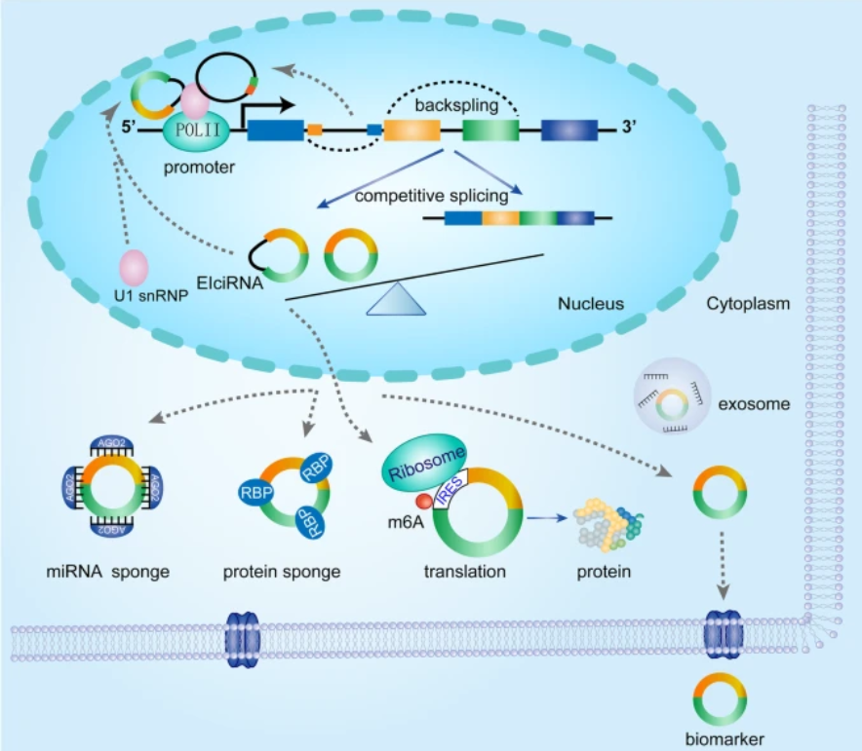
Comment agissent les exosomes : les ARN circulaires : circRNA

Slide 16
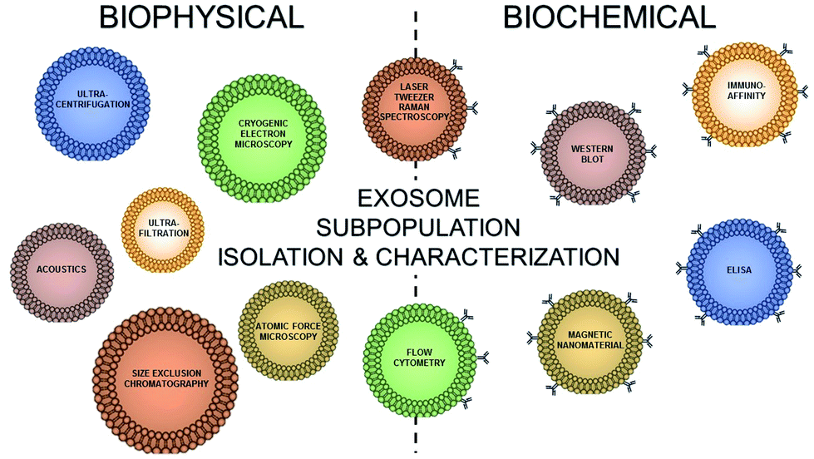
Isolation and Characterization of Exosomes
Isolation Methods: Ultracentrifugation, size-exclusion chromatography, immunoaffinity capture
Characterization Techniques: NTA, electron microscopy, flow cytometry, Western blotting

Slide 18
Research and Future Perspectives
Emerging Technologies: Advances in biogenesis, cargo selection
Clinical Trials: Diagnostic and therapeutic investigations
Future Perspectives: Novel applications, overcoming challenges

Slide 19
Challenges in Exosome Research
Standardization: Need for standardized protocols
Biological Complexity: Heterogeneity of exosome populations
Clinical Translation: Scalability, safety, regulatory approval

Slide 20
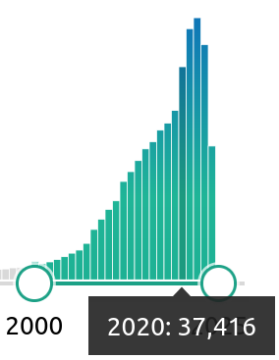
Changer image

Slide 21
Conclusion
Recap of key points
Importance of exosome research
Future outlook

